Slide 1
Basus Programmering
Introduksjonskurs

Slide 2
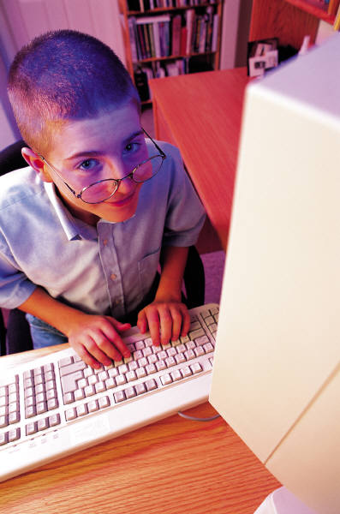
Hva er en datamaskin?
Hvordan får vi den til å gjøre det vil vil?
Hvordan får vi maskinen til å kjøre programmet?
Hvordan får vi programmer inn i maskinen?

Slide 3
Hvordan får vi maskinen til å gjøre det vi vil?
Vi gir den en rekke ordre
Maskinen er ganske innskrenket, men kan noen får typer ordre:
Les inn tall (fra tastatur)
Skriv ut en tekst (til skjerm)
Legg sammen to tall
…..
…..
For å få gjort det vi vil, ber vi maskinen utføre et antall slike ordre/handlinger (en etter en)
Denne rekkefølgen kalles et program

Slide 4
Programmering
Vi skriver våre programmer på en måte som er lettest for oss mennesker
Denne skrivemåten kalles et programmeringsspråk
En programtekst skrevet i et slikt programmeringsspråk kan:
Lett oversettes til enkle operasjoner,
som lagres i hovedhukommelsen og
så kjøres
Det er mange programmeringsspråk – det vi bruker her idag heter BASUS

Slide 5
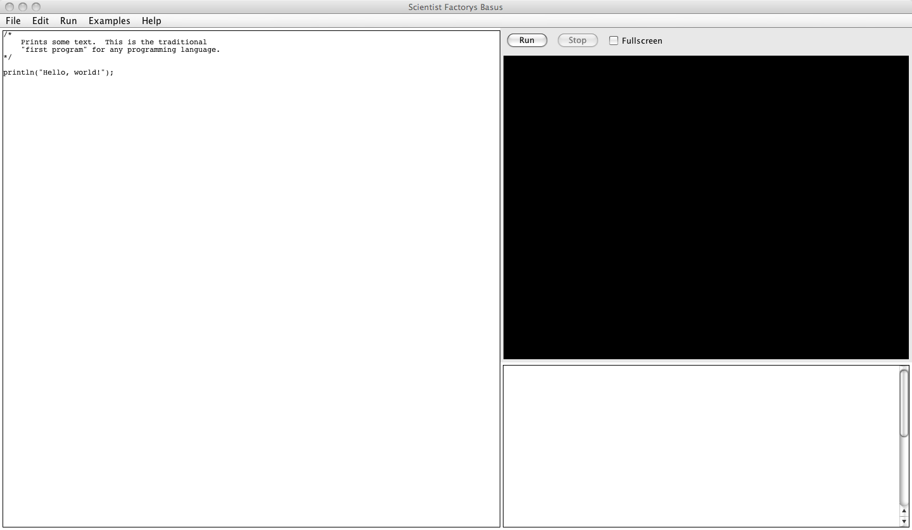
Basus
Notes:
En liten rask forklaring på hvordan brukergrensersnittet er.
Hvor man skriver og hvor det kommer ut på skjerm, og boksen med feilmeldinger

Slide 6
Programmering
Når vi programmerer gir vi kommandoer til datamaskinen.
I Basus er en kommando en linje bestemte ord som avsluttes med
;

Slide 7
Vanlige kommandoer
Skrive noe på skjermen:
println("en eller annen tekst ");
Lese inn fra tastaturet:
readln();

Slide 8
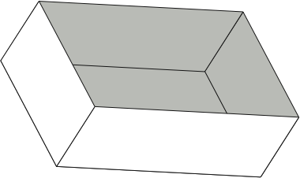
Variable
En variabel er en slags skuff.
Du kan putte hva som helst i den og ta vare på det til du trenger det.

Slide 9
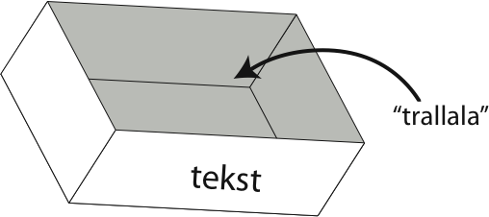
Variable
tekst = "trallala "; //Vi legger trallala i skuffen som heter tekst
println(tekst); //...og skriver det som ligger i skuffen på skjermen
Dette er det samme som:
println("trallala ");

Slide 10
Tester
Hvis ja gjør en ting
Hvis nei gjør en annen ting
if tekst == "trallala" then
println("jippi! ");
else
println("æsj! ");
endif;

Slide 11
Løkker
Gjør noe om igjen og om igjen
while 1 == 1 do
println(" evig løkke ");
done;

Slide 12
Tekst og Tall
"1" er teksten en
1 er tallet 1
1 + 1 = 2
men
"1" + "1" = "11" !

Slide 13
Tekst og Tall (konvertering)
tall = toInteger("123 ");
Legger tallverdien av 123 inn i skuffen som
heter tall

Slide 14
I/O kommunikasjon
Skrive ut til skjerm
print
println
Lese in fra tastatur/skjerm
readChar
readln
keyPressed

Slide 15
Konverteringsfunksjoner
Konverteringsfunksjoner
charToString
toChar
toInteger
toString

Slide 16
Mer hjelp
...finner du i hjelpfila i Basus!

Slide 17
Vi ønsker å lage et program..
Som skriver ut en velkomsthilsen slik som:
Velkommen til Basus
*****************
Notes:
1) så kan man lese inn navn.
navn = readln();
println(navn);
Kult å skrive en LAAAANG tekst.
2) Din Alder:
lestinn = readln();
alder = toInteger(lestinn);
println("Din alder er: ", alder);
Kult å prøve er å vise dem en avansert programmere ville ha gjort det;:
alder = toInteger(readln());
3) Bruke en if test til å se om personene lever eller ikke.
if alder < 1 then
println("Dust");
endif

Slide 18
println("Velkommen til BASUS");
println("*******************");
println("hvor gammel er du?");
lestinn = readln();
alder = toInteger(lestinn);
println("Din alder er: ", alder);
if alder < 3 then
println("Ha ha... du er en liten baby!");
endif
if alder > 70 then
println("Fy søren du er gammel assa!");
endif
if alder == 28 then
println("Jøss, du er like gammel som Omid");
println("Omid er kul");
endif
Hva gjør programmet?
Hva skjer når vi taster inn
2 eller 80
Hva skjer når vi taster inn
abcd
Hva kan forbedres?

Slide 19
Rock and Roll
Nå er dere gode nok til å programmere på egenhånd.
Dere kan enten velge å programmere alene eller sammen med noen.
Lykke til

Slide 20
Forslag til programmeringsoppgaver
Skriv ut dette til skjerm:
a
b c
d
e f
g
Enkel kalkulator som leser inn to tall og spør brukeren hva den skal gjøre med tallene, enten gange, dele, addere eller subtrahere

Slide 21
Kinobilleter:
Lag et program som skal finne ut av om en person er gammel nok til å få lov til å kjøpe en kinobillett med 11-årsgrense. Programmet skal spørre om personens alder, og hvis vedkommende er minst 11 år så skal programmet skrive ut "Kan kjøpe billett", ellers skal programmet skrive ut "Kan ikke kjøpe billett”.

Slide 22
Utvidelse 1: En kinobillett koster 95 kr for voksen og barnebilletten er halvpris. Lag et program som også gir deg total pris for kinobillettene. Merk at du kan kjøpe mange billetter samtidig. (barn = under 10 år)
Utvidelse 2: be brukeren oppgi hvorvidt han/hun er registrert som student ved UiO. Svaret skal lagres i en boolsk variabel erStudent. Programmet skal da gi 20% avslag på alle billetter som brukeren kjøper.

Slide 23
Gangetabellen
Skriv ut gangetabellen til det tallet brukeren taster inn.

